Slide 1
Tony Trash #22
Simon Evers,
Felix Schmidt,
Josephine Eckhoff,
Marc Rosenkranz,
Ardian Jahja

Slide 2
Kurzbeschreibung
Der Planet versinkt im Müll. Begleite Tony Trash auf seiner Mission, den Planeten von der andauernden Umweltverschmutzung zu befreien und hilf ihm, den Müll zu entsorgen! Tony wird es jedoch nicht leicht haben. Viele werden sich gegen ihn und seine Mission stellen und versuchen, ihm Steine in den Weg zu legen. Allen voran sein größter Erzfeind Fidel Castor, der in seinem Endlager fiese Pläne schmiedet und den Planeten vollständig kontaminieren will. Wird Tony es schaffen, den Planeten zu retten und Fidel Castor zu besiegen?

Slide 3
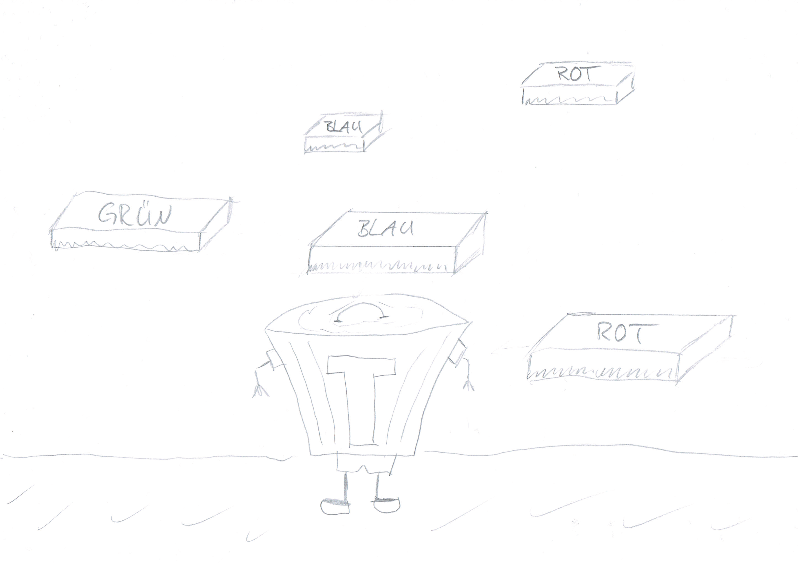
Storyboard

Slide 4
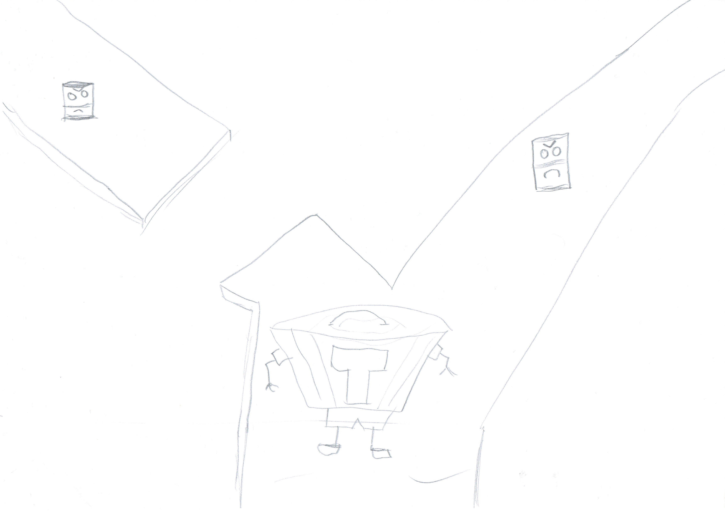
Storyboard

Slide 5
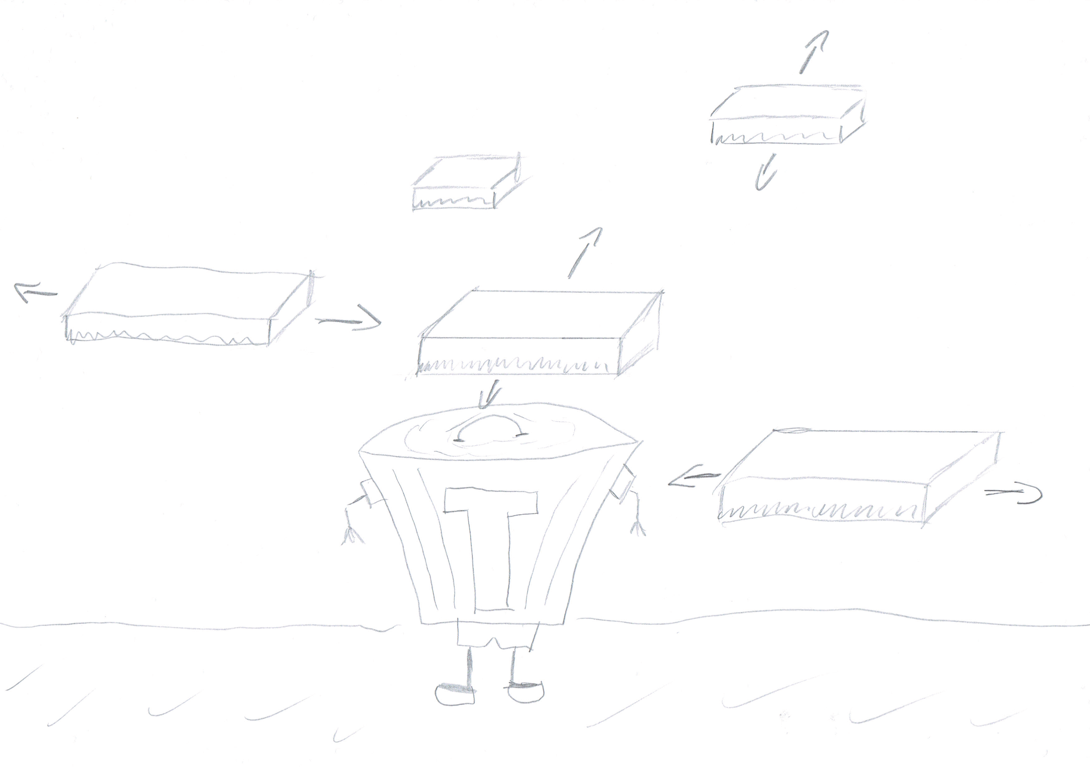
Storyboard

Slide 6
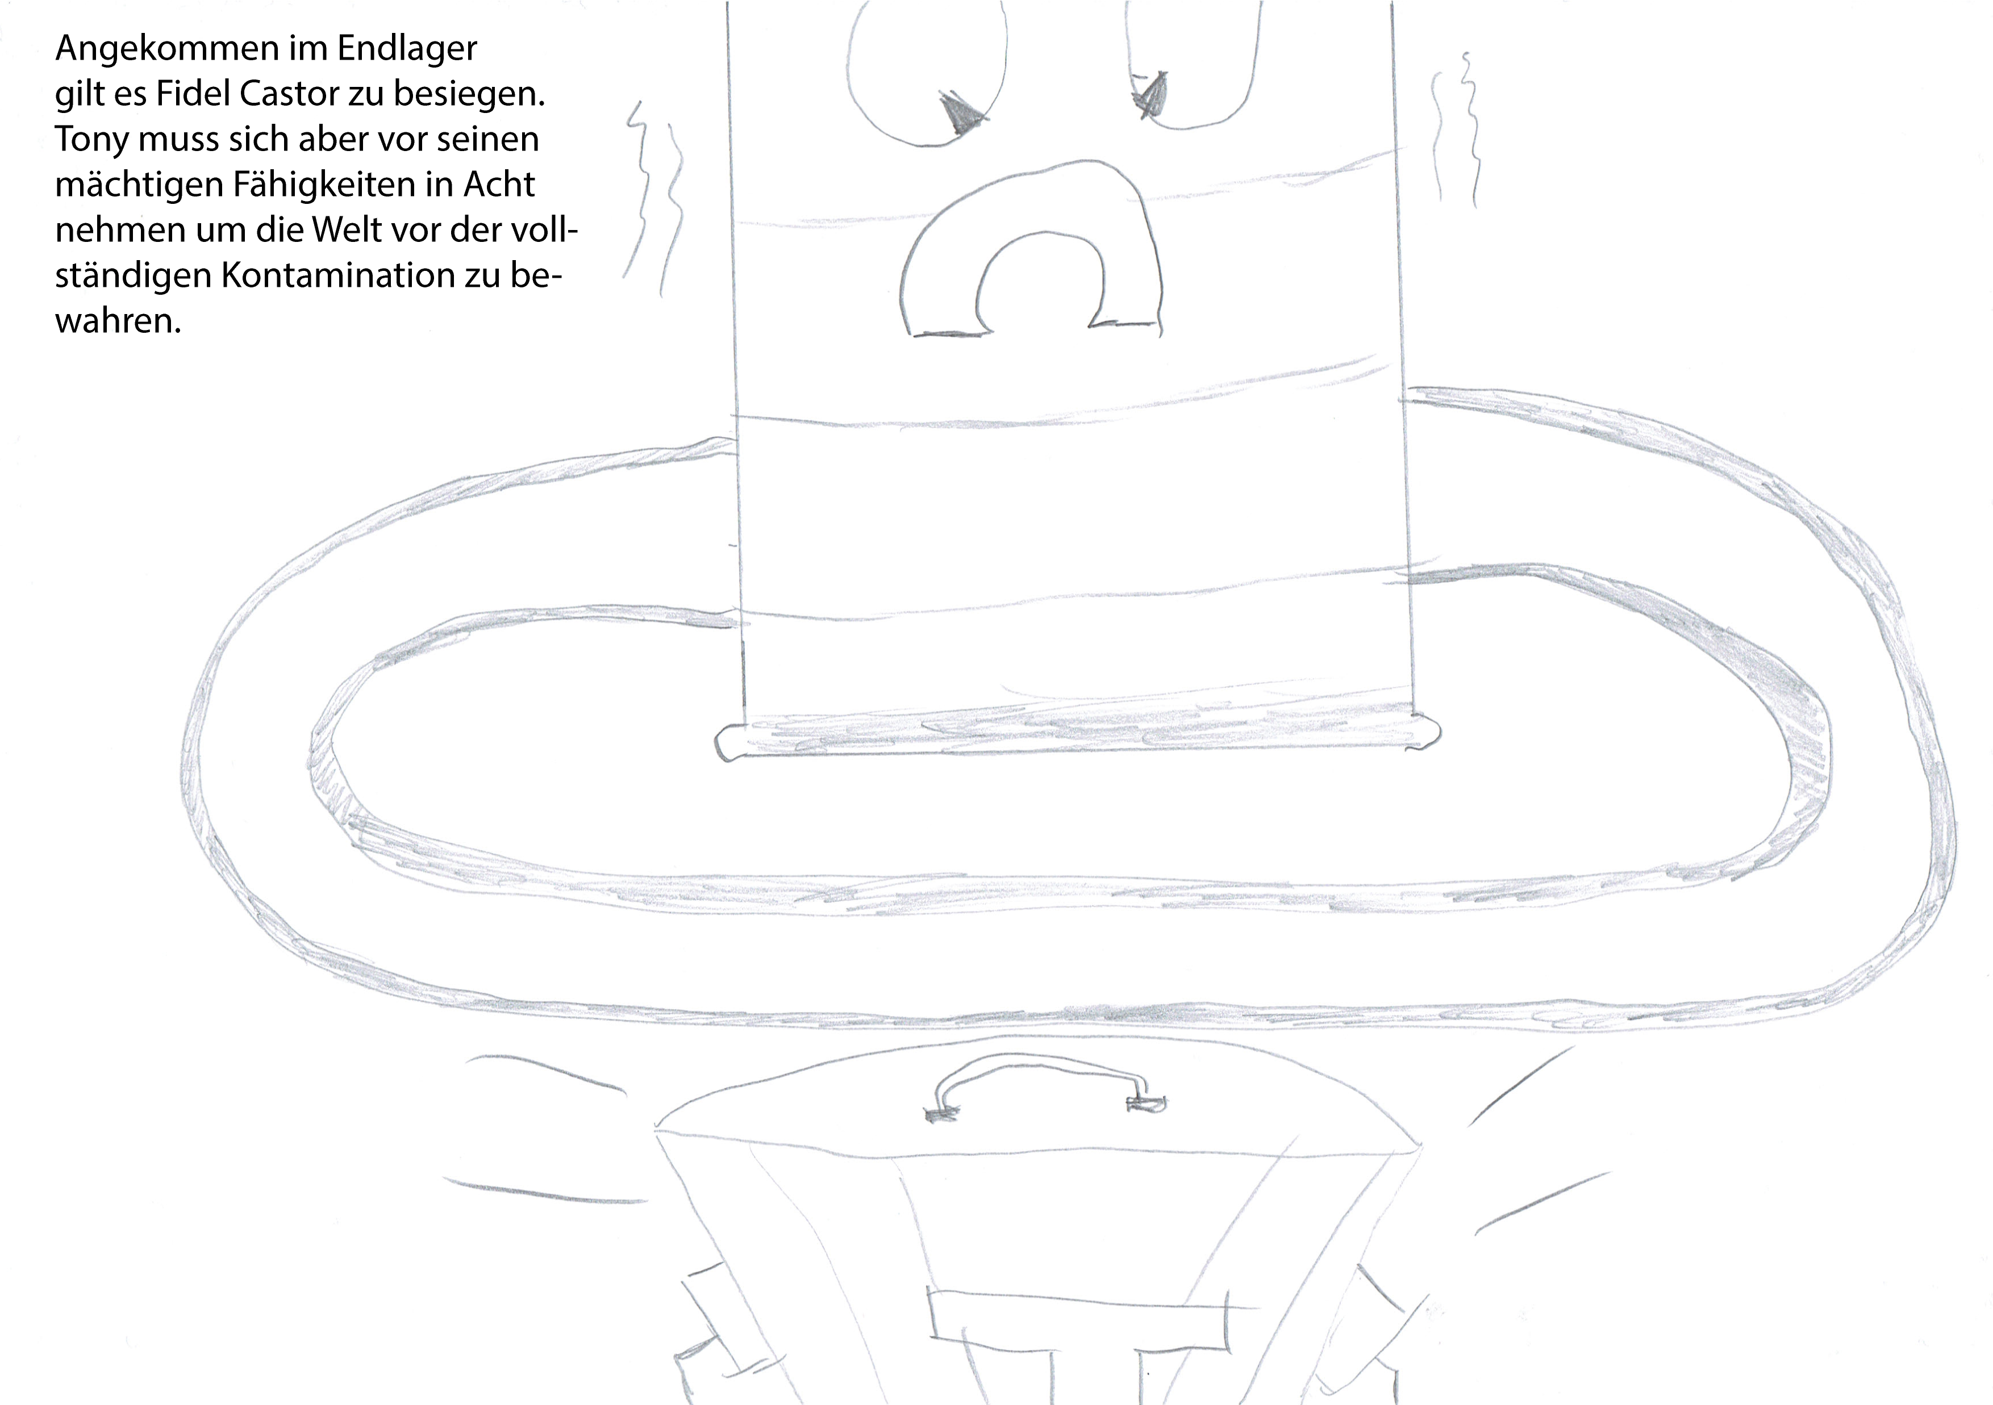
Storyboard

Slide 7
Zeitplan

Slide 8
Meilensteine
Meilenstein 1: Umsetzung grundlegenden Technik
Meilenstein 2: Erste Komplettversion der Anwendung
Meilenstein 3: Bugfixing

Slide 9
Größtes Risiko
Das größte Risiko in unserer Gruppe besteht darin, dass wir unseren eigenen Anforderungen nicht gerecht werden könnten. Zu geringe Kenntnisse oder ein zu großer Arbeitsumfang könnten hierfür der Auslöser sein.
Lösungsansätze: Frühe Rücksprache mit Lehrbeauftragten, komplizierte Sachverhalte vereinfachen

